Slide 1




Slide 2
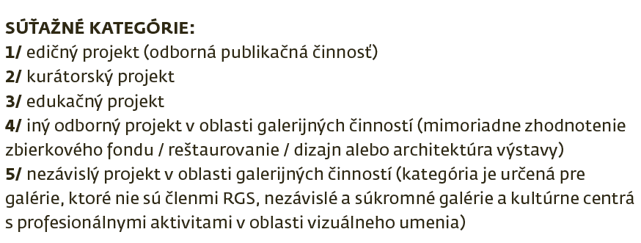

Slide 3
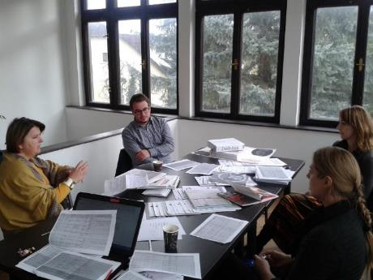
POROTA
Zuzana Labudová
Hana Hudcovičová Lukšů
Miloslava Borošová-Michalcová
Peter Megyeši
Svätopluk Mikyta
Jana Németh
Lýdia Pribišová

Slide 4
1/ edičný projekt 2017
- odborná publikačná činnosť
Monika Mitášová a kolektív autorov (M. Zervan, H. Hurnaus, B. Brádňanský, V. Halada) | Vladimír Dedeček. Interpretácie architektonického diela | Slovenská národná galéria, Bratislava
Zita Kostrová | Energia kresby - Mikuláš Galanda | Turčianska galéria v Martine
Omar Mirza | Otvorená výzva Nitrianskej galérie (SA BU GAM 2017) | Nitrianska galéria
Lucia Vadelová | Zborník prednášok o súčasnom výtv. um. III. so zameraním na sochu, inštaláciu, objekt a verejný priestor | Nitrianska galéria
Mira Sikorová-Putišová, Peter Meluzin | meluzin | Považská galéria umenia v Žiline
Kamila Paceková | Jubilanti 2015-2016 | Galéria umelcov Spiša, Spišská Nová Ves
Zsófia Kiss-Szemán | Anton Jasusch: Pútnici nebies | Galéria mesta Bratislavy
Zuzana L. Majlingová | Noviny SSG | Stredoslovenská galéria, Banská Bystrica
Helena Markusková | Lajos Kassák - Re/konštrukcia | Galéria umenia E. Zmetáka v Nových Zámkoch
Katarína Trnovská, Nina Vrbanová | LAB 2014 - 2017 | Kunsthalle Bratislava

Slide 5
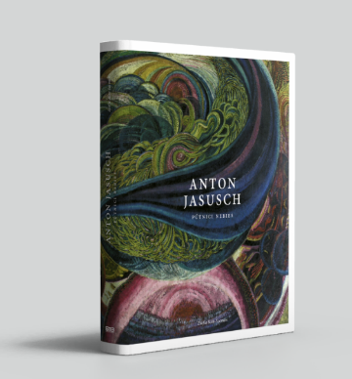
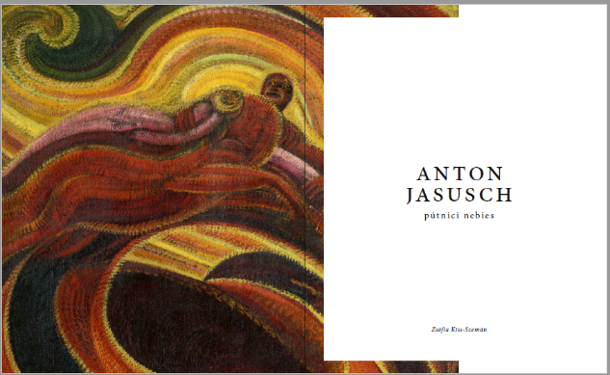
3. miesto za edičný projekt – odbornú publikačnú činnosť
Zsófia Kiss-Szemán
Anton Jasusch: Pútnici nebies
monografia vydaná Galériou mesta Bratislavy

Slide 6
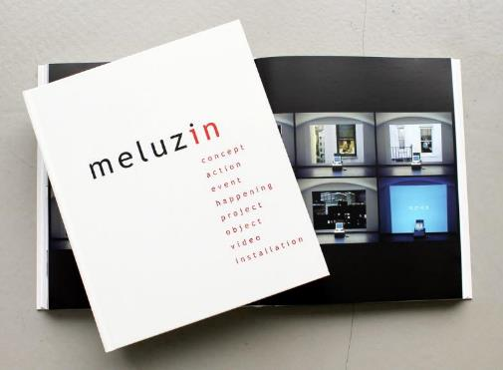
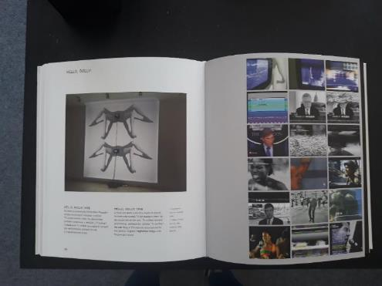
2. miesto za edičný projekt – odbornú publikačnú činnosť
Mira Sikorová-Putišová, Peter Meluzin
meluzin
monografia vydaná Považškou galériou umenia v Žiline

Slide 7
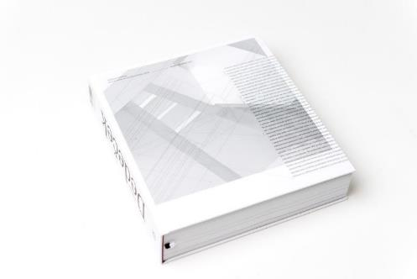
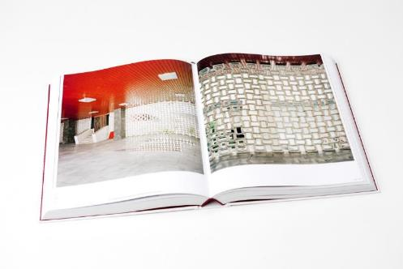
1. miesto za edičný projekt – odbornú publikačnú činnosť
Monika Mitášová a kolektív autorov (Marian Zervan, Herta Hurnaus, Benjamín Brádňanský, Vít Halada)
Vladimír Dedeček. Interpretácie architektonického diela
vedecká monografia vydaná Slovenskou národnou galériou

Slide 8
2/ kurátorský projekt 2017
Ľudmila Kasaj Poláčková | Petra Nováková-Ondreičková – Morseovka | Nitrianska galéria
Ľudmila Kasaj Poláčková | Príbehy o smrti | Nitrianska galéria
Miroslav Kleban, Ján Kovačič | Vypovedaní – Cigáni v slovenskom výtvarnom umení 19. a 20. storočia | Východoslovenská galéria, Košice
Mária Šabľová | Kontajner spomienok | Galéria umelcov Spiša, Spišská Nová Ves
Michal Bycko, Carmen Cilipová | Známy i neznámy Andy Warhol - človek odnikiaľ | Oravská Galéria v Dolnom Kubíne (Múzeum A. Warhola v Medzilaborciach)
Peter Tajkov | Po moderne / Metropola východu 1945 - 1989 | Východoslovenská galéria, Košice
Mira Sikorová-Putišová | Peter Meluzin v-idea | Považská galéria umenia v Žiline
Mira Keratová | P O S T B I G B A N G S F A N T E B I G B A N G S F | Stredoslovenská galéria, Banská Bystrica
Radka Nedomová | Sedemdesiat sukien mala | Galéria M. A. Bazovského Trenčín
Radka Nedomová | Ilona Németh / Gabriela Zigová | Galéria M. A. Bazovského Trenčín
Elena Sorokina (kurátorka), Nina Vrbanová (komisárka) | Štefan Papčo: Psycho-vertical | Kunsthalle Bratislava

Slide 9
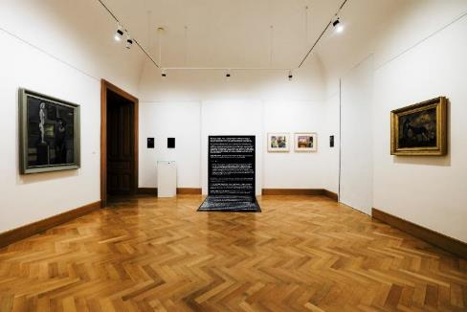
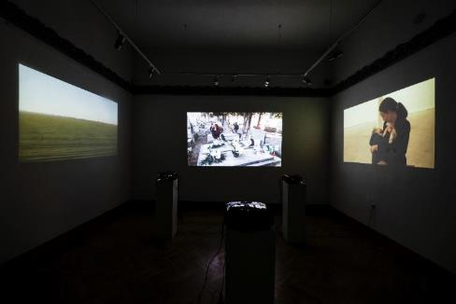
3. miesto za kurátorský projekt
Ľudmila Kasaj Poláčková
Príbehy o smrti
realizovaný v Nitrianskej galérii

Slide 10
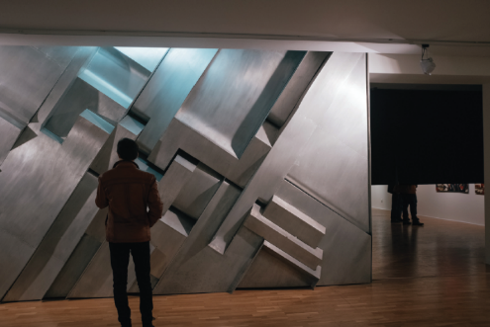
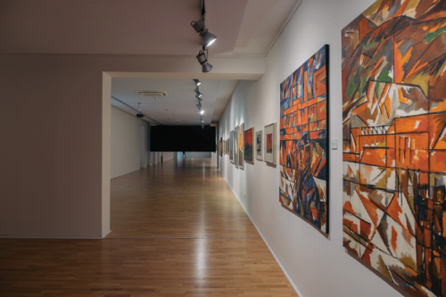
2. miesto za kurátorský projekt
Peter Tajkov
Po moderne / Metropola východu 1945 - 1989
realizovaný vo Východoslovenskej galérii

Slide 11
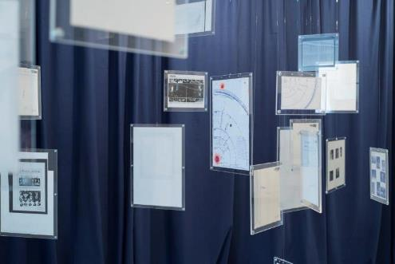
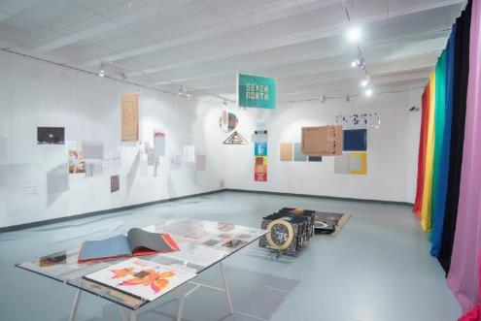
1. miesto za kurátorský projekt
Mira Keratová
P O S T B I G B A N G S F A N T E B I G B A N G S F
realizovaný v Stredoslovenskej galérii

Slide 12
3/ edukačný projekt 2017
Martina Martincová | Od bodu k pamäťovej stope | Stredoslovenská galéria, Banská Bystrica
Lucia Vadelová | Cyklus komorných koncertov GALÉRIA HUDBY, 12. ročník | Nitrianska galéria
Kamila Paceková | Puzzle / Akvizície v interakcii (2012 - 2016) | Galéria umelcov Spiša, Spišská Nová Ves
Viera Ballasch Dandárová, Petra Filipiaková | Sprievodca k výstavám Umenie 19. st. na východnom Slovensku zo zbierok VSG; Obrazy z naší devatenáctky/ Obrazy z našej devätnástky | Východoslovenská galéria, Košice
Viera Ballasch Dandárová, Petra Filipiaková | VSG mini | Východoslovenská galéria, Košice
Daniela Čarná, Lucia Kotvanová | Detský mediátor | Kunsthalle Bratislava

Slide 13
3. miesto za edukačný projekt
Viera Ballasch Dandárová, Petra Filipiaková
VSG mini
realizovaný vo Východoslovenskej galérii

Slide 14
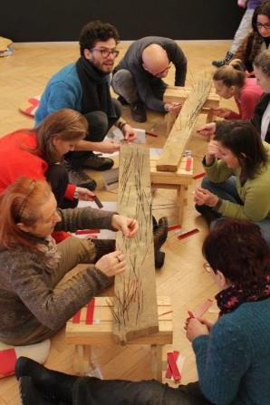
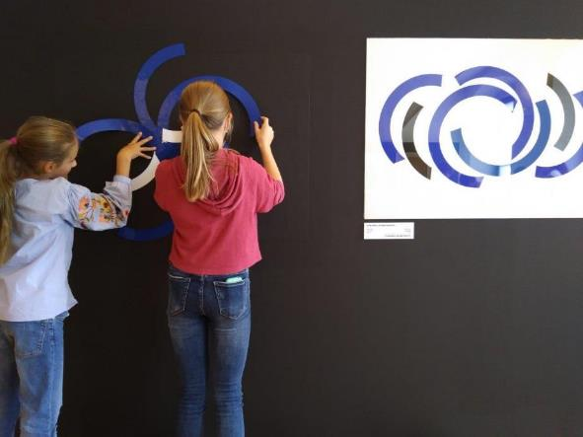
2. miesto za edukačný projekt
Martina Martincová
Od bodu k pamäťovej stope
realizovaný v Stredoslovenskej galérii

Slide 15
1. miesto za edukačný projekt
Daniela Čarná, Lucia Kotvanová
Detský mediátor
realizovaný v Kunsthalle Bratislava

Slide 16
4/ iný odborný projekt 2017
Michaela Poliaková - Addová | Reštaurovanie dvoch neskorobarokových sôch zo slanického oltára Ukrižovania - reštaurovanie zo zbierky Oravskej galérie | Oravská Galéria Dolný Kubín
Peter Tajkov (kurátor), Miroslav Kleban (asistent kurátora, VSG) | Po moderne / Metropola východu 1945 - 1989 - mimoriadne zhodnotenie zbierkového fondu Východoslovenskej galérie | Východoslovenská galéria, Košice
Peter Tajkov (kurátor), Miroslav Kleban (asistent kurátora VSG), zerozero (architektúra výstavy) | Po moderne / Metropola východu 1945 - 1989 - architektúra výstavy | Východoslovenská galéria, Košice
Rastislav Sedlačík, Marcel Benčík, Noro Lacko (kurátor) | Rastislav Sedlačík: Krajina dneSKa - dizajn a architektúra výstavy | Východoslovenská galéria, Košice
Barbara Davidson, Mária Ďuricová, Anna Gregová, Zuzana Jakabová | Kráľovná anjelov - reštaurovanie diela zo zbierky Galérie mesta Bratislavy | Galéria mesta Bratislavy

Slide 17
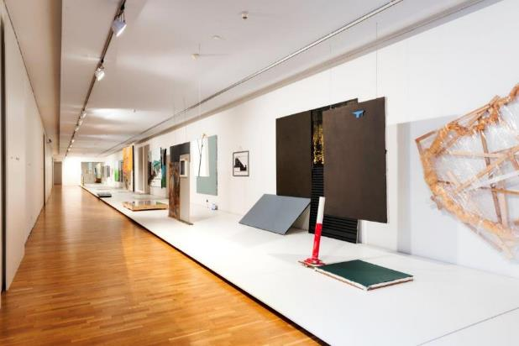
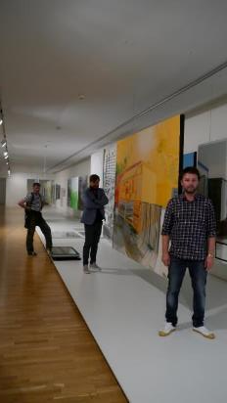
3. miesto za odborný projekt
Rastislav Sedlačík, Marcel Benčík, Noro Lacko
Rastislav Sedlačík: Krajina dneSKa
architektúra výstavy vo Východoslovenskej galérii

Slide 18
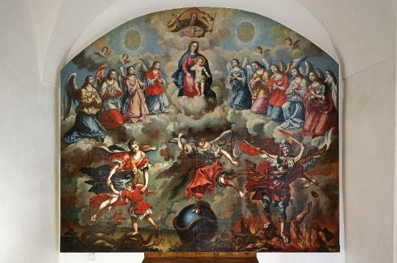
2. miesto za odborný projekt
Barbara Davidson, Mária Ďuricová, Anna Gregová,
Zuzana Jakabová
Kráľovná anjelov
reštaurovanie diela zo zbierky Galérie mesta Bratislavy

Slide 19
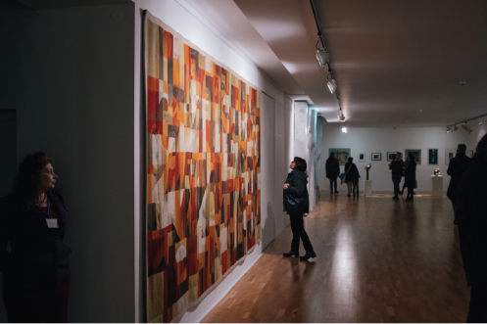
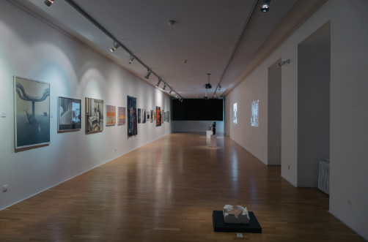
1. miesto za odborný projekt
Peter Tajkov (kurátor)
Miroslav Kleban (asistent kurátora, VSG)
Po moderne / Metropola východu 1945 - 1989
mimoriadne zhodnotenie zbierkového fondu
Východoslovenskej galérie

Slide 20
5/ nezávislý projekt 2017
Eva Dudzíková | Umenie nie história | Stará škola OZ (KC Diera do sveta)
Norbert Lacko, Silvia L. Čúzyová | Rožňavské radiály 5 - Rurálna epopej Andrej Dúbravský a Ryosuke Kumakura | Galéria Baníckeho múzea v Rožňave
Daniel Grúň (kurátor), Tomáš Glanc (spolukurátor), Sabine Hänsgen (spolukurátor), Matej Gavula (architekt), Zlatka Borůvková (produkcia) | Poézia a performancia. Východoeurópska perspektíva / výstava | Nová synagóga Žilina
Zuzana Novotová Godálová | Monika a Bohuš Kubinskí: CACHE | Nástupište 1-12, Topoľčany
Peter Javorík | Poster Quadrienale Berdejov 2017 | Bašta - Kultúrno komunitné centrum, Bardejov
Ľubomír Podušel | Albín Brunovský: Záhrada snov | Galéria Nedbalka
Michal Turkovič, Filip Sabol, Bohunka Zamecová | hore_dole / projekt up_stairs | Galéria UMELKA
Miloš Kopták, Mária Rojko, Ida Želinská | Fenomén edície STOPY | TOTO! je galéria
Bohunka Zamecová | Katarína Kvietiková-Bekéniová: Terra Incognita | Galéria Nedbalka
Sylva Petrová | Palo Macho: Časovanie čiary / Timing the Line | Galéria Nedbalka

Slide 21
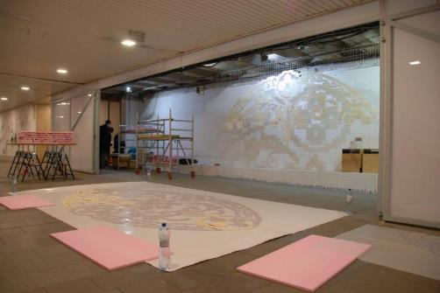
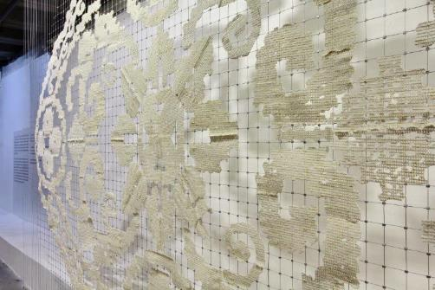
3. miesto za nezávislý projekt
Zuzana Novotová Godálová
Monika a Bohuš Kubinskí: CACHE
výstava realizovaná v Nástupišti 1-12

Slide 22
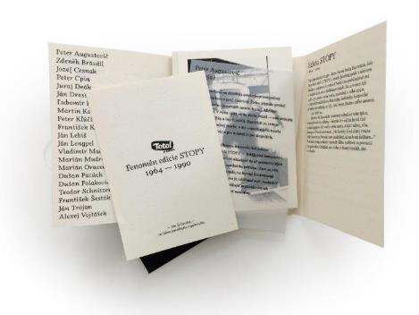
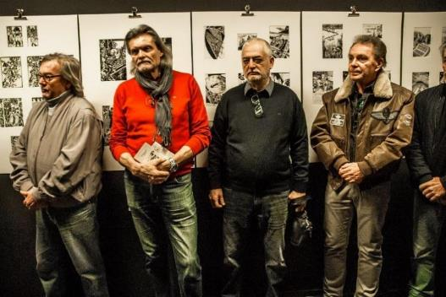
2. miesto za nezávislý projekt
Miloš Kopták, Mária Rojko, Ida Želinská
Fenomén edície STOPY
realizovaný v TOTO! je galéria

Slide 23
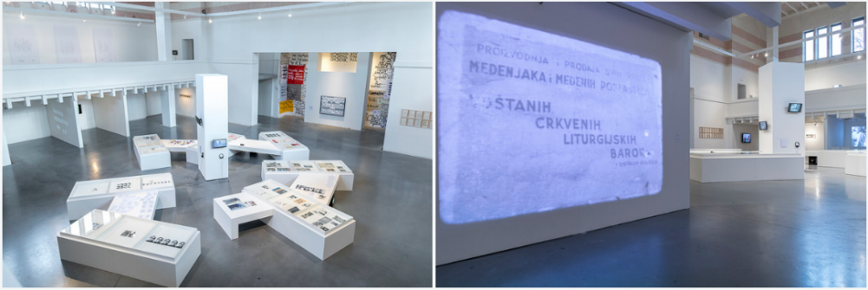
1. miesto za nezávislý projekt
Daniel Grúň (kurátor), Tomáš Glanc (spolukurátor), Sabine Hänsgen (spolukurátor), Matej Gavula (architekt), Zlatka Borůvková (produkcia)
Poézia a performancia. Východoeurópska perspektíva
výstava realizovaná v Novej synagóge v Žiline

Slide 24
1/ edičný projekt
miesto Monika Mitášová a kolektív autorov
miesto Mira Sikorová-Putišová
miesto Zsófia Kiss-Szemán
2/ kurátorský projekt
miesto Mira Keratová
miesto Peter Tajkov
miesto Ľudmila Kasaj Poláčková
3/ edukačný projekt
miesto Daniela Čarná, Lucia Kotvanová
miesto Martina Martincová
miesto Viera Ballasch Dandárová, Petra Filipiaková
4/ iný odborný projekt
miesto P. Tajkov (kurátor), M. Kleban (asistent kurátora, VSG)
miesto B. Davidson, M. Ďuricová, A. Gregová, Z. Jakabová
miesto Rastislav Sedlačík, Marcel Benčík, Noro Lacko
5/ nezávislý projekt
miesto D. Grúň, T. Glanc, S. Hänsgen, M. Gavula, Z. Borůvková
miesto Miloš Kopták, Mária Rojko, Ida Želinská
miesto Zuzana Novotná Godálová

Slide 25

